Slide 1
RTG technika
Mgr. Bc. Petr VÉÍTEK

Slide 2
Vznik a vlastnosti rentgenového obrazu
Pronikavé elektromagnetické RTG záření o energii fotonů cca 20 až 140keV, vznikající v rentgenové elektronce, prochází přes vyšetřovaný objekt (tkáň organismu), přičemž část záření se absorbuje v závislosti na tloušťce a hustotě tkáně, zatímco zbylá část prochází tkání a je zobrazována buď fotograficky nebo nyní pak pomocí elektronických detektorů. Při expozici RTG zářením vzniká tak rentgenový obraz vyšetřované tkáně, který je projekčním stínovým obrazem denzitním, zobrazujícím rozdíly v hustotě tkání.

Slide 3
Vznik a vlastnosti rentgenového obrazu

Slide 5
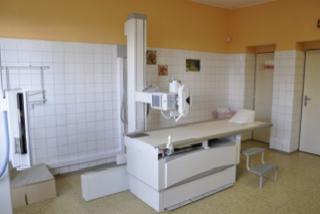
Skiagrafie
Při prostém rtg snímkování, zvaném skiagrafie, dopadá RTG záření, prošlé vyšetřovanou tkání, na fotografický film obsahující halogenidy stříbra (bromid stříbrný), v němž fotochemickou reakcí vzniká latentní obraz, který je při vyvolání zviditelněn. Hustota zčernání filmu je úměrná množství prošlého RTG záření. Vzniklý rtg fotografický obraz představuje negativní zobrazení hustoty tkáně: místa s nízkou hustotou (měkké tkáně) mají nižší absorpci a proto vysoké zčernání, místa s vysokou densitou (např. kosti) více absorbují RTG záření a jsou proto na filmu zobrazena světle (s nízkým zčernáním)

Slide 6
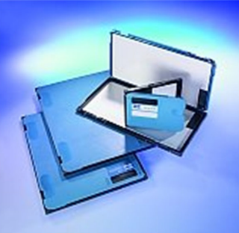
Skiagrafie Filmový provoz
Kazety se zesilující fólií - Při fotografické skiagrafii jsou k filmu přiloženy zesilovací luminiscenční fólie, jejichž úkolem je převést RTG záření na světlo, které exponuje fotografický film. Je tvořena vrstvou luminoforu.
Vyvolávací automat
Negatoskop

Slide 7
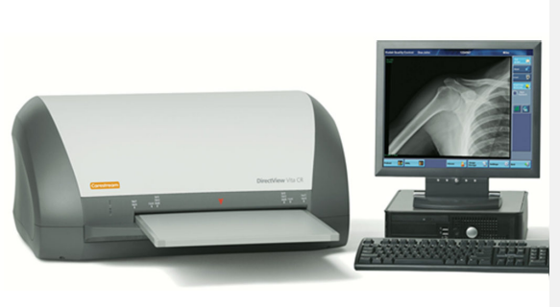
Skiagrafie – nepřímá digitalizace
Paměťové fólie – nepřímá digitalizace po expozici zářením uchovávají latentní elektronový obraz. Citlivá vrstva většinou obsahuje atomy europia. Dopadem fotonů RTG záření dochází v citlivé vrstvě fólie k excitaci, z atomů europia se uvolňují elektrony, které jsou zachyceny v tzv. "elektronových pastí" - vzniká latentní elektronový obraz.
Ke zviditelnění tohoto latentního obrazu po expozici pak dochází fotostimulací pomocí laserového infračerveného paprsku: nastane uvolnění "uvězněného" elektronu do vodivostního pásma
Kazety s paměťovou folií
CR systém
Diagnostické monitory

Slide 8
Skiagrafie – přímá digitalizace
Flat panel – přímá digitalizace. Detekční panel sestává z velkého počtu elementů - buněk, pixelů, sestavených do obrazové matice cca 2000x2000 obrazových elementů, i více. Úroveň elektrického signálu z každého obrazového elementu je úměrná intenzitě, resp. počtu fotonů RTG záření, dopadajících do daného místa flat-panelu

Slide 9
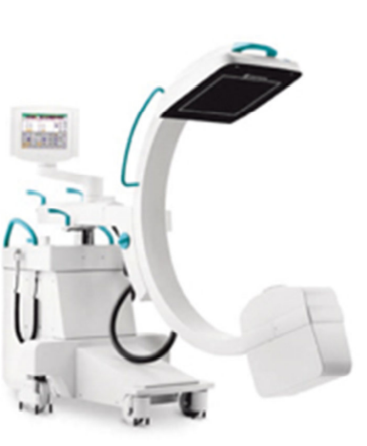
Skiaskopie
Nepřímá skiaskopie se provádí na přístrojích vybavených zesilovačem obrazu a elektronickým snímáním obrazu, nověji přímým elektronickým digitálním snímáním obrazu. Tato nepřímá skiaskopie se nyní používá k vyšetřování dynamických dějů a při intervenčních výkonech, kde je potřebná vizuální kontrola a navigace

Slide 10
DSA

Slide 11
DSA
Speciální metodou zvýšení kontrastu je tzv. subtrakční radiografie, spočívající v odečtení dvou snímků téže oblasti, lišících se přítomností a nepřítomností, či rozložením, kontrastní látky. Cílem subtrakce je zvýraznit anatomické struktury, které by na konvenčních rtg snímcích byly málo zřetelné, nevýrazné a těžko rozpoznatelné.

Slide 12
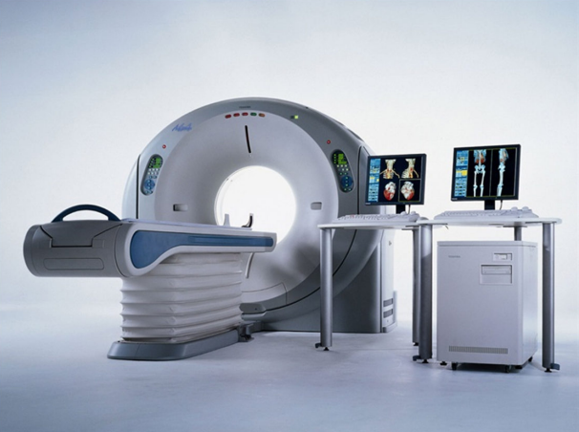
CT
Pro získání komplexního zobrazení struktur v různých hloubkách byla vyvinuta transmisní rentgenová tomografie poskytující trojrozměrné zobrazení density tkání v organismu. Jednou z hlavních předností tomografického zobrazení je podstatně vyšší kontrast zobrazení lézí, které na transverzálních řezech nejsou překrývány zářením z okolních vrstev

Slide 13
CT
Tomografické rtg zobrazení se dosahuje tím, že vyšetřovaná oblast se prozařuje RTG zářením pod řadou různých úhlů (v rozsahu 0-180-360°): rentgenka a naproti ní umístěný detektor RTG záření rotují kolem těla pacienta , přičemž úzký svazek RTG záření prozařuje vyšetřovanou tkáň a jeho intenzita je detekována a převáděna na elektrický signál; vyhodnocuje se zeslabení paprsku v důsledku absorpce tkání. Z množství integrálních hodnot získaných prozařováním pod řadou úhlů 0-360° se pak metodou zpětné projekce provede rekonstrukce absorpční mapy, čímž vznikne denzitní obraz příčného řezu vyšetřovanou oblastí

Slide 14
CT
1.generace: X-záření z rentgenky bylo kolimováno do tenkého svazku (válcového "tužkového" tvaru) a po prozáření pacientem detekováno protilehlým jedním detektorem (jak je na obr.3.2.4a), rotujícím spolu s rentgenkou.
2.generace: X-záření z rentgenky je kolimováno do tvaru vějíře a po průchodu pacientem je detekováno větším počtem detektorů, umístěných v jedné řadě na kružnicové výseči naproti rentgence, rotující spolu s rentgenkou.
3.generace: X-záření z rentgenky je kolimováno do tvaru širšího vějíře podobně jako u 2.generace, avšak prošlé záření je detekováno velkým množstvím detektorů umístěných na kruhovém oblouku ve více řadách(obr.3.2.4b) - snímá se současně více řezů - multi-slice CT.
4.generace: detektory jsou uspořádány stacionárně do úplného kruhu (prstence, resp. několik prstenců ležících vedle sebe) kolem pacienta, přičemž rotuje jen rentgenka.
5.generace: kardio-tomograf s elektronovým svazkem - EBT - Electron Beam CT

Slide 15
Kostní denzitometrie
Kostní densitometrie - metoda pro zjišťování hustoty (density) kostní tkáně na základě míry absorpce RTG záření, stanovené pomocí rtg absorpční fotometrie

Slide 16
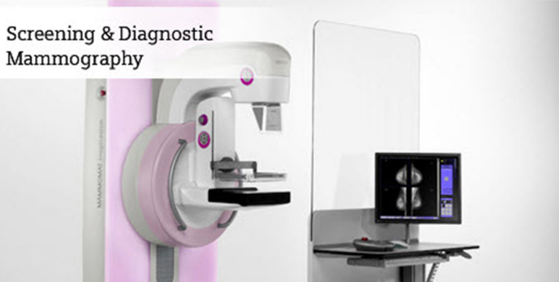
Mamografie
Mamografie - zobrazení případných nehomogenit a okrsků zvýšené hustoty tkáně v ženském prsu, které by mohly svědčit pro nádorový proces. Pro dosažení co nejlepšího kontrastu zobrazení a rozlišení co nejmenších lézí je třeba provést stlačení prsu mezi dvěma kompresními deskami a tkáň takto tvarovanou do vrstvy o tloušťce cca 7cm prozářit měkkým X-zářením o energii cca 20 keV

Slide 17
Mamografie
Za vhodných okolností je možné odhalit nádor již od velikosti cca 4 milimetrů.
Mamografie je vhodná nejen pro vyšetřování žen s příznaky či podezřením na karcinom prsu, ale i pro screening - vyhledávání časných stádií rakoviny prsu.

Slide 18
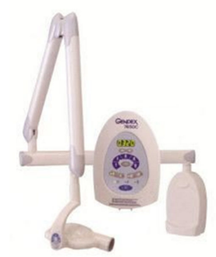
Intraorální rtg
Intraorální RTG je velmi jednoduchý přístroj: na pohyblivém rameně je umístěna malá rentgenka kompaktního provedení s úzkým tubusem (v jejím krytu bývá zapouzdřen i zdroj vysokého napětí cca 50¸70 kV). Malé políčko rtg filmu se umístí ze zadní strany zubů a z přední strany se exponuje rentgenkou. Po vyvolání se zobrazí příslušný zub (či několik zubů) a jeho uložení v dásni, včetně případných defektů

Slide 19
Panoramatický rtg
Rentgenka a naproti ní umístěný rtg film nebo zobrazovací flat panel v průběhu expozice rotují (obíhají) a opisují kruhovou či eliptickou trajektorii kolem hlavy (čelistí) pacienta tak, aby fokální (ohnisková) vrstva daná kompenzací vzájemného pohybu rentgenky a filmu (či zobrazovacího detektoru) procházela středem linie čelisti podél celé její délky. Na obraze tak vzniká rozvinutý panoramatický obraz celé čelisti

Slide 20
Panoramatický rtg

